Slide 1
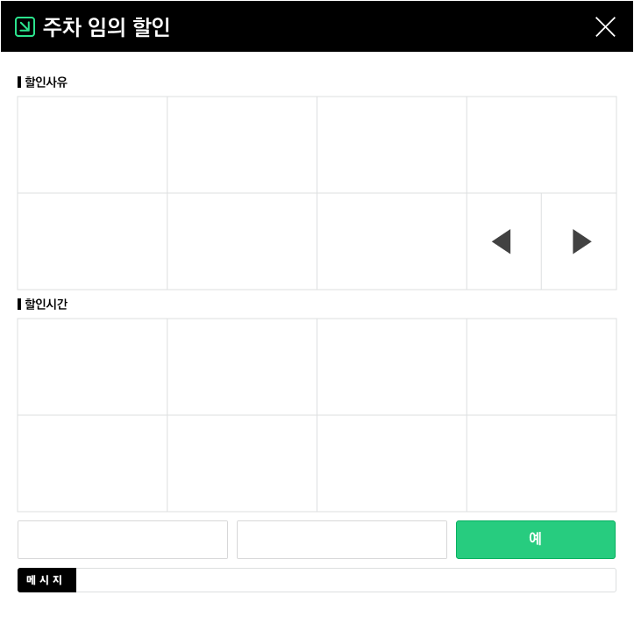
버튼 내용 변경
[ 예 ] -> [ 등록 ]

Slide 2
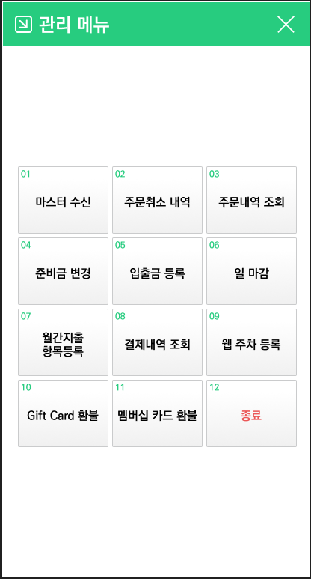
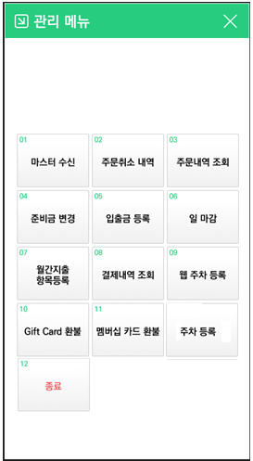
버튼추가
1. 종료버튼 위치에 [주차 등록] 버튼 추가
종료버튼은 밑으로 이동
2. 종료버튼 위치에 [주차쿠폰 사용처리] 버튼 추가
종료버튼은 밑으로 이동
동일한 이미지인데 버튼의 명칭만 틀림
2개 파일 생성되어야 함

